Slide 1
2019年个人所得税综合所得
汇算清缴专题培训
财务处
2020.6.12

Slide 2
01
基本情况

Slide 3
一、背景资料
为贯彻党中央、国务院个人所得税改革决策部属，2019年12月31日国家税务总局发布《关于办理2019年度个人所得税综合所得汇算清缴事项的公告》（国家税务总局公告2019年第44号），明确相关办理事项。
《中华人民共和国个人所得税法》2018年8月31日第十三届全国人民代表大会常务委员会第五次会议通过
《个人所得税专项附加扣除操作办法（试行）》（国家税务总局公告2018年第60号）
《国家发展改革委办公厅 国家税务总局办公厅关于加强个人所得税纳税信用建设的通知》（发改办财金规〔2019〕860号）

Slide 4
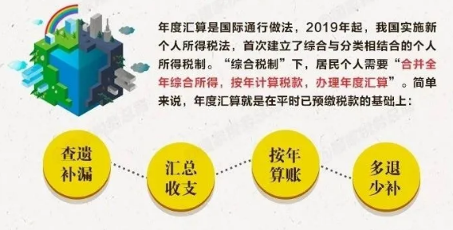
二、什么是年度汇算？

Slide 5
三、未按期办理年度汇算需要承担什么责任?
——退税可以放弃
国家税务总局表示，如果你是属于需要退税的，是否办理年度汇算申请退税是你的权利，无需承担任何责任。
——补税必须办
如果你是属于应当补税的，办理年度汇算是你的义务(符合规定的免予汇算情形除外)。未依法办理综合所得年度汇算的，可能面临税务行政处罚，并记入个人纳税信用档案。
也就是说，年度汇算申报后，如果你需要补税，请在6月30日前补缴税款，否则将面临每日万分之五加收滞纳金。

Slide 6
四、综合所得包括哪些收入？

Slide 7
五、哪些人需要进行汇算清缴？
多预缴了个税，需要退税的纳税人
退税是纳税人的权利，您多预缴了个税，可以退税，也可以放弃。
少预缴了个税，应当补税的纳税人
补税是纳税人的义务，您少预缴了个税，需要补税。
（注意：只有综合所得年收入超过12万元并且年度汇算补税金额在400元以上才需要办理年度汇算并补税）

Slide 8
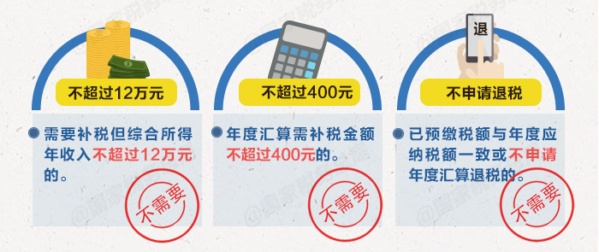
六、哪些人不用进行汇算清缴？

Slide 9
七、居民个人综合所得如何进行年度汇算?
2019年度汇算应退或应补税额=[(综合所得收入额-60000元-“三险一金”等专项扣除-子女教育等专项附加扣除-依法确定的其他扣除-捐赠)×适用税率-速算扣除数]-2019年已预缴税额
举例：王老师2019年共取得工资200000元，取得劳务报酬20000元，取得稿酬5000元，符合条件的专项扣除和专项附加扣除共计40000元，已预缴个人所得11240元。
则2020年汇算时，王老师应缴纳的个人所得税计算如下：
年收入总额=200000+20000×(1-20%)+5000×(1-20%)×70%=218800(元)
年应纳税所得额= 218800 -60000-40000=118800(元)
全年应纳个人所得税额=118800×10% - 2520 = 9360(元)
年度汇算应纳税额
=全年应纳所得税额-累计预缴所得税额=9360-11240=-1880(元)
王老师可申请退税1880元。

Slide 10
02
热点问题

Slide 11
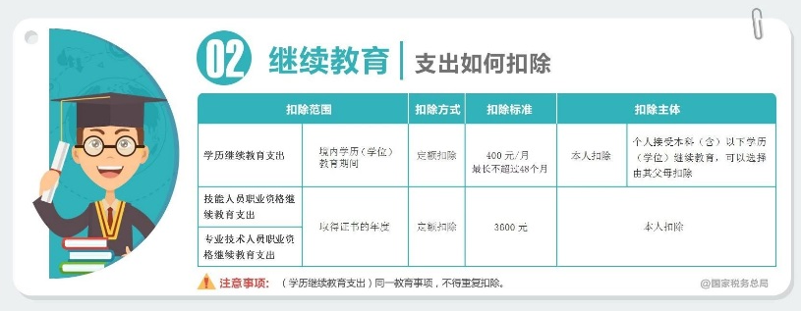
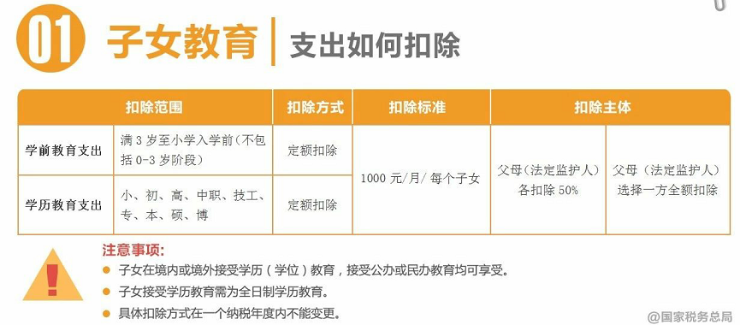
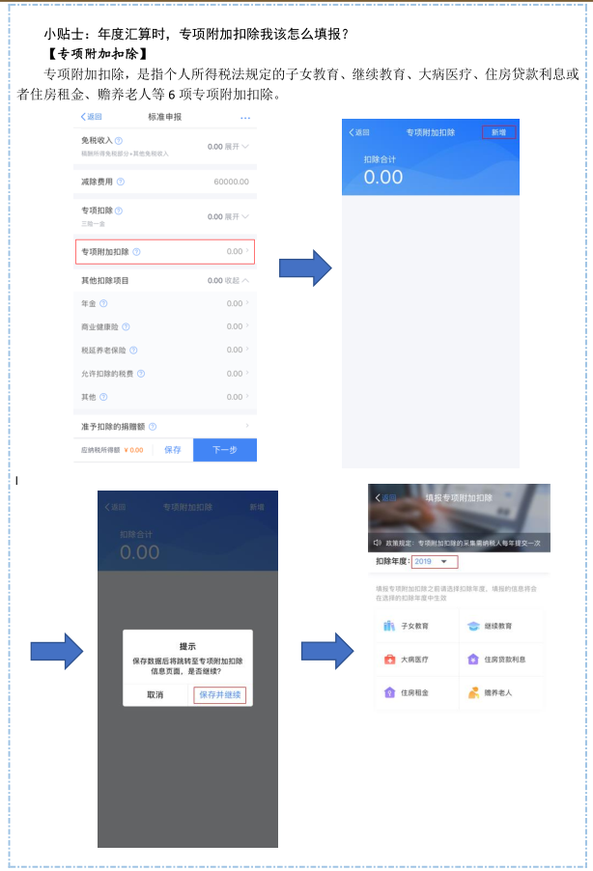
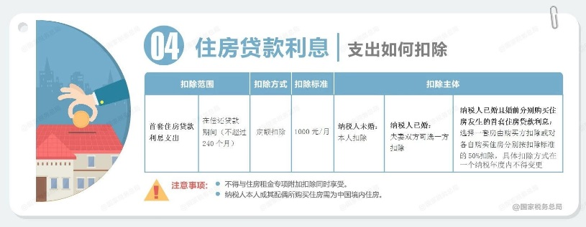
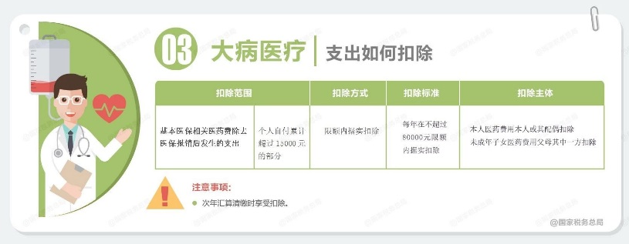
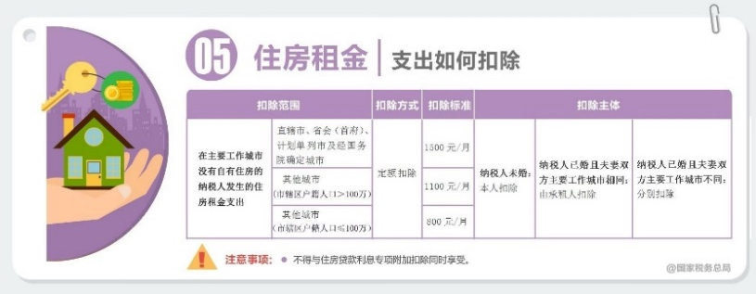
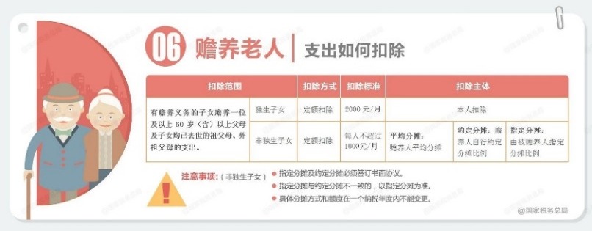
退税可能一：未填报专项附加扣除
例如：王老师在2019年单位预扣个税时，忘记填报专项附加扣除了。

Slide 12
退税可能二：未减够基本扣除费用6万
2019年度综合所得收入额不足6万元，但已预缴个人所得税。
例如：
王老师1月工资薪金所得8000元，其他月份都是4500元，不考虑三险一金，无其他所得收入，那么在1月份发放工资时预扣预缴个税90元，而全年综合所得57500元，不够6万，应纳税额为0，那么王老师就需要退税。

Slide 13
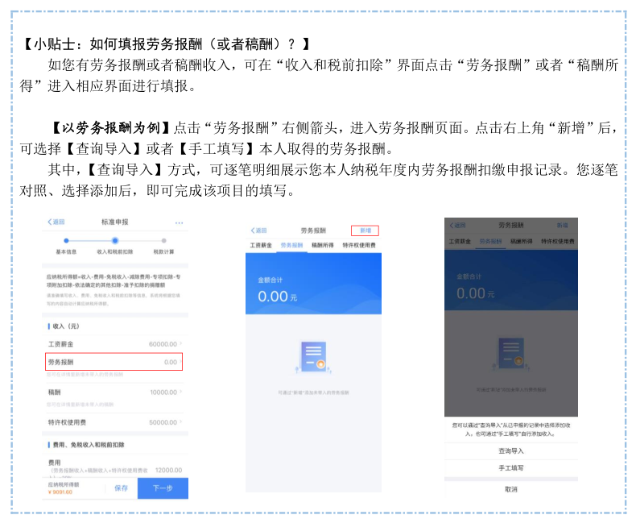
退税可能三：校外讲课收入
出去讲课，预缴税率大于全年综合所得适用税率。
举例：王老师2019年共取得工资150000元，出去讲课获得劳务报酬20000元，不考虑三险一金，无其他所得收入，已预缴个人所得9680元。
则2020年汇算时，王老师应缴纳的个人所得税计算如下：
全年应纳个人所得税额=【150000+20000 ×(1-20%)-60000】×10%-2520=8080元
退税额=1600元
因为王老师全年综合所得对应税率为10%，而他出去讲课获得劳务报酬预扣税率为20%。

Slide 14
退税可能四：无任职受雇单位
例如：王老师没有任职受雇单位，只向校内某科研团队提供临时劳务，每次发放是按校外人员一般劳务报酬预扣预缴个税，王老师预缴税款时没有扣除基本减除费用和六项专项附加扣除，那么在汇算清缴时，王老师就可以申请退税。
退税可能五：捐赠
《财政部 税务总局关于公益慈善事业捐赠个人所得税政策的公告》（财政部 税务总局公告2019年第99号）
居民个人发生的公益捐赠支出，在综合所得、经营所得中扣除的，扣除限额分别为当年综合所得、当年经营所得应纳税所得额的百分之三十。

Slide 15
退税可能六：减免税额
《陕西省财政厅国家税务总局陕西省税务局关于残疾、孤老人员和烈属及因自然灾害遭受重大损失减征个人所得税有关政策的公告》2020年第1号

Slide 16
补税可能一：两个任职受雇单位
在两个以上单位任职受雇并领取工资薪金，预缴税款时重复扣除了基本减除费用（5000元/月）。
例如：王老师在A、B两所大学同时任职受雇，两个学校都给他发放工资薪金，在平时发放工资时，都按照“工资薪金所得”预扣预缴个人所得税，按照规定，每人在计算工资薪金所得的个税时基本减除费用5000元/月，6万/年，而王老师每个月减除了1万，全年基本减除费用12万，那么，王老师多减的6万元在汇算清缴时就需要补税。

Slide 17
补税可能二：有劳务报酬、稿酬、特许权使用费
除工资薪金外，纳税人还有劳务报酬、稿酬、特许权使用费，各项综合所得的收入加总后，导致适用综合所得年税率高于预扣预缴率；
例如：王老师在A大学任职受雇，学校发放的工资薪金所得的全年应纳税所得额为35万，B大学邀请王老师做讲座，付王老师讲座费1万元，那么，王老师在汇算清缴时就要补税。
因为王老师全年综合所得对应的税率为25%，而讲座费在发放时作为一般劳务报酬预扣预缴时的税率为20%。

Slide 18
补税可能三：一年内任职受雇有中断
例如：王老师1-6月在A大学任职受雇，7月离职去了B大学任职受雇，B大学在报税时，税务系统算税累计收入从0开始，并没有累计上之前在A大学获取的收入，导致王老师在预扣预缴个税时的税率比较低，那么在汇算清缴时，税务系统将两处所得汇算在一起，王老师全年的综合所得就需要补税了。

Slide 19
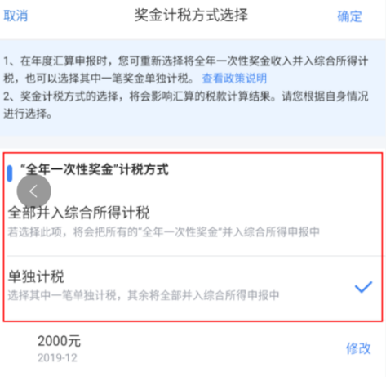
全年一次性奖金
居民个人在年度汇算申报时还有一次机会选择是否并入当年综合所得，如果不并入则按全年一次性奖金计税方式计算税款；如果并入则在年度汇算时与综合所得合并计税；
在一个纳税年度内，对每一个纳税人，全年一次性奖金收入计税办法只允许采用一次；
取得除全年一次性奖金以外的其它各种名目奖金，一律在申报系统申报，与当月工资、薪金收入合并，按税法规定缴纳个人所得税。
注意：
① 如有多笔奖金曾在预扣预缴时按照全年一次性奖金计税，APP会显示多条奖金记录；
②只能选择一条作为全年一次性奖金单独计税；
③纳入年度汇算的综合所得不包含选择单独计税的奖金。

Slide 20
发现有单位冒用身份申报收入该怎么办?
通过网络方式办理年度汇算时，如果发现有单位冒用纳税人的身份申报了收入，可以在办理年度汇算时自行删除被冒用的整条预扣预缴记录。删除后，该项收入不纳入年度汇算。也可以就冒用身份申报收入情况进行申诉，税务机关将对申诉情况进行核实，并及时向纳税人反馈核实情况。
需要提醒的是，纳税人在删除和申诉时，需要就有关情况进行承诺。如果进行虚假删除或申诉导致少缴税款，会影响纳税人您的纳税信用，情况严重的，将承担相应法律责任。

Slide 21
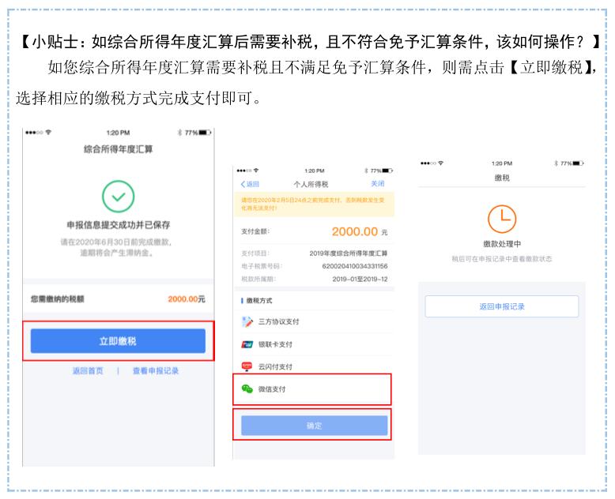
我如何办理补税?
我如何办理补税?
如果年度汇算需要补税且不符合可免于办理年度汇算补税情形的，应当在 6 月 30日前完成年度汇算申报并及时补缴税款。具体可以通过网上银行、办税服务厅 POS机刷卡、银行柜台、非银行支付机构（第三方支付）等方式补缴。
如何确定补税成功?
系统会生成缴税凭证。纳税人可以通过手机个人所得税 APP、自然人电子税务局、办税服务厅查询缴税情况。

Slide 22
错误申报情形
情形一：虚报减免税优惠
情形二：未查询导入劳务报酬所得
情形三：重复填报或虚增专项附加扣除
情形四：错误申报捐赠扣除
情形五：错误删除收入数据
情形六：虚增已缴税额错误退税

Slide 23
重点问题
办理截止日期：
2020年6月30日
请各位老师抓紧时间，及时办理年度汇算，确保及时获得退税，充分享受改革红利，也避免逾期申报补税而产生税收滞纳金或对个人信用产生影响。

Slide 24
谢谢！
2020.6.12

